Slide 1
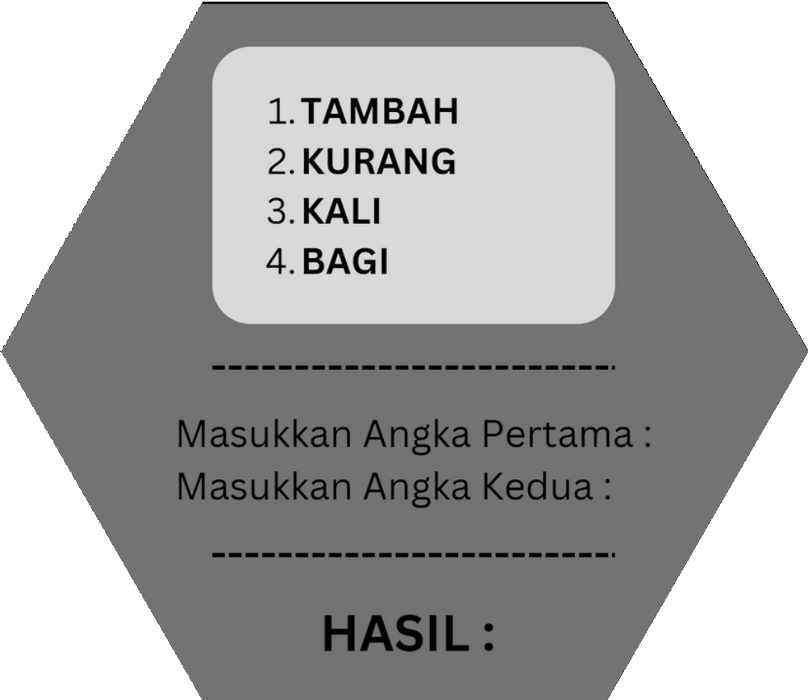
PROGRAM APLIKASI KALKULATOR
Dasar Sistem Komputer https://github.com/ndypriitaaa/Program-Aplikasi- Kalkulator.git
Akun github : @ndypriitaaa
Nama : Nadya Prita Ramadhani NIM : 2200018127
Kelas : C

Slide 2
Deskripsi
Fitur - Fitur
Alur Kerja
Sketsa Antarmuka Coding di IDE
Tampilan luaran program
Tampilan projek pada Github Referensi
Table Of Content

Slide 3

Deskripsi
Bahasa perakitan (assembly) menyatakan bahwa ia bertindak sebagai jembatan antara bahasa mesin dan bahasa pemrograman tingkat tinggi.
Dibandingkan bahasa mesin, bahasa perakitan lebih mudah dipahami dan digunakan.
Sebuah program pada dasarnya merupakan sejumlah set instruksi yang disimpan dalam sejumlah berkas yang dieksekusi oleh prosesor.

Slide 4
Fitur - Fitur

Slide 5
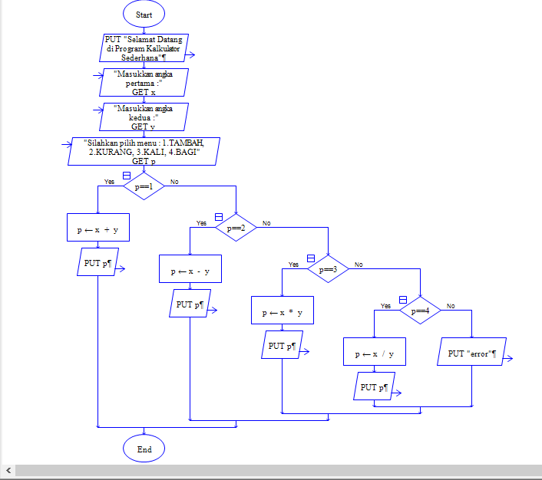
Alur Kerja

Slide 6
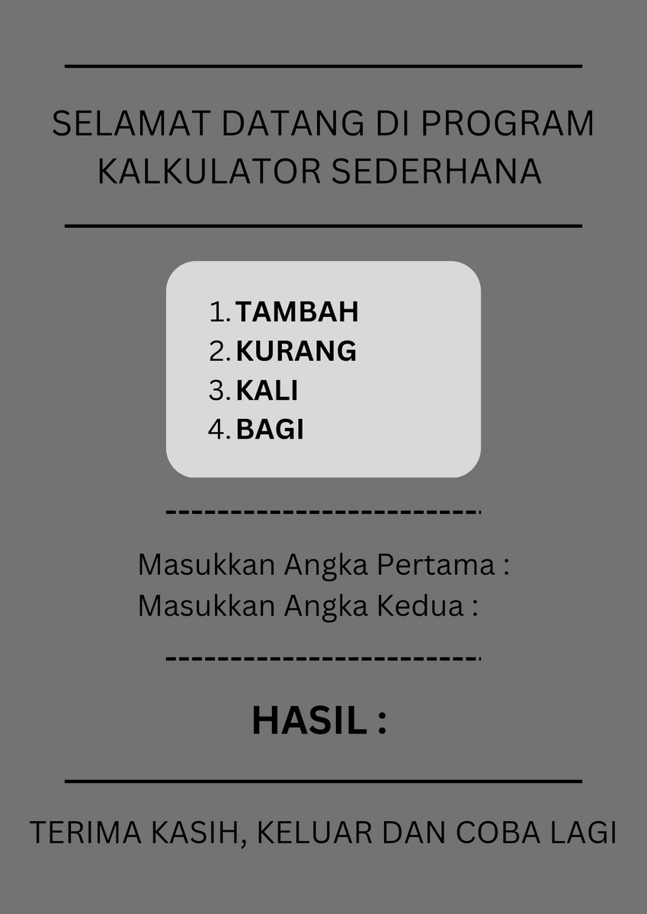
Sketsa Antarmuka

Slide 7
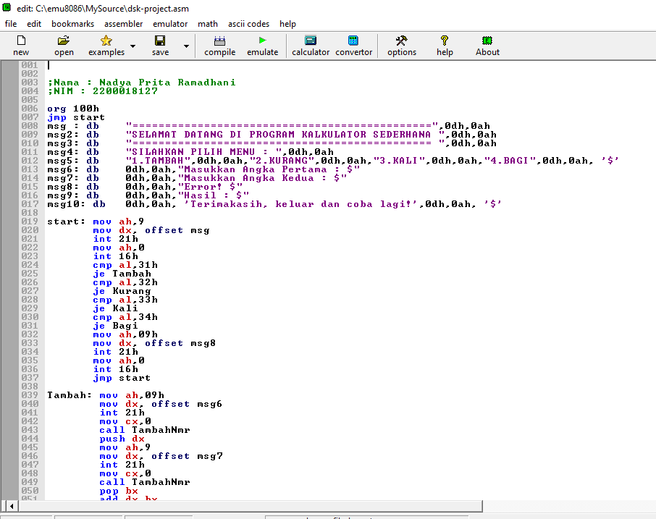
Coding di Editor

Slide 8
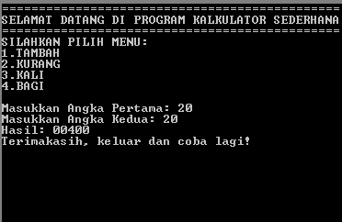
Tampilan Luaran Program

Slide 9
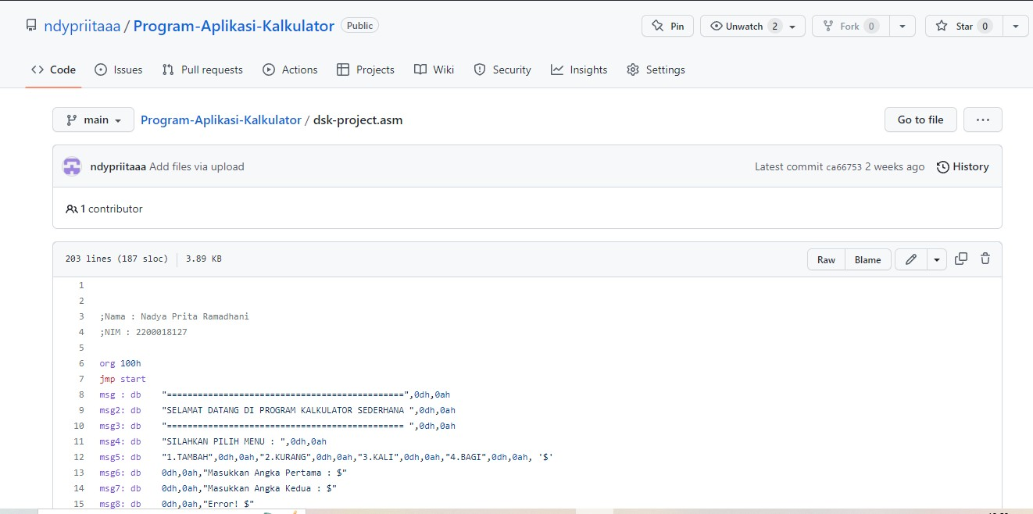
Tampilan Projek pada Github

Slide 10
THANK YOU

